Slide 1


Slide 2
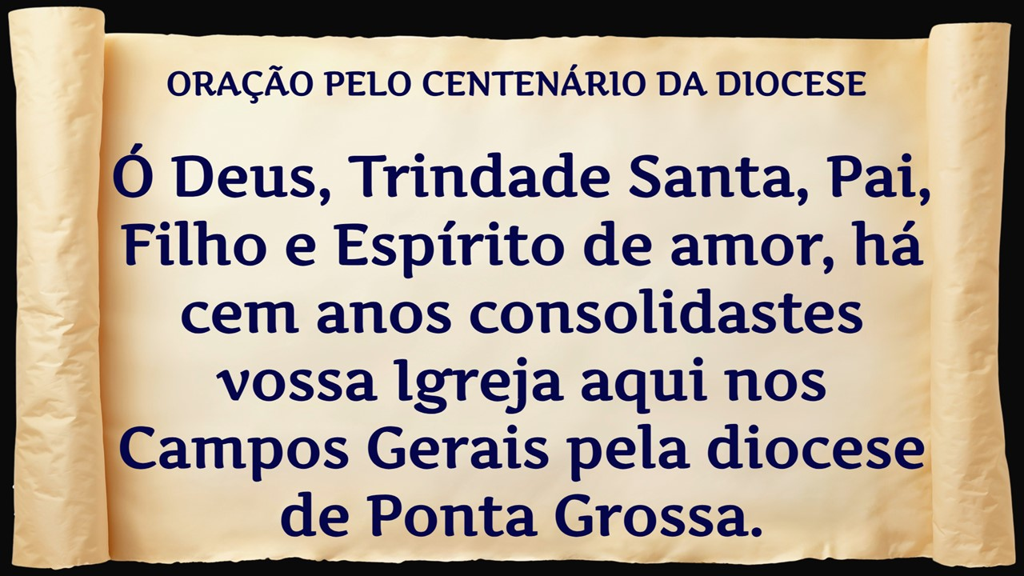

Slide 3
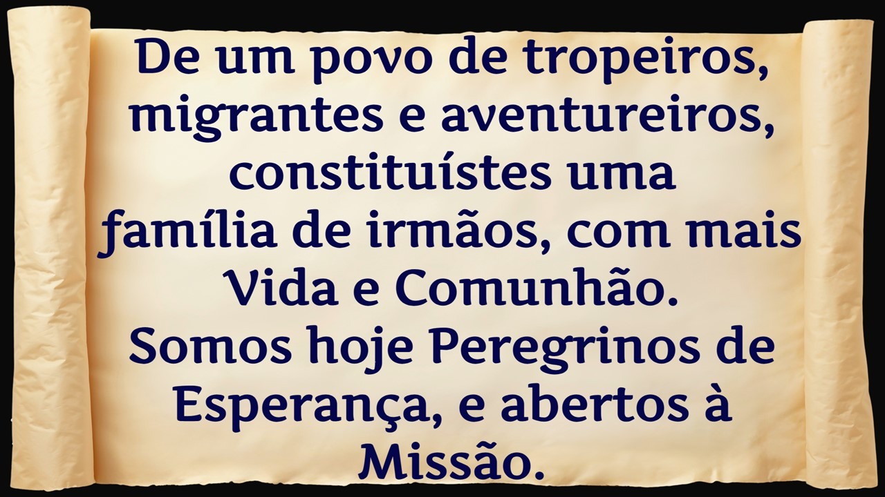

Slide 4
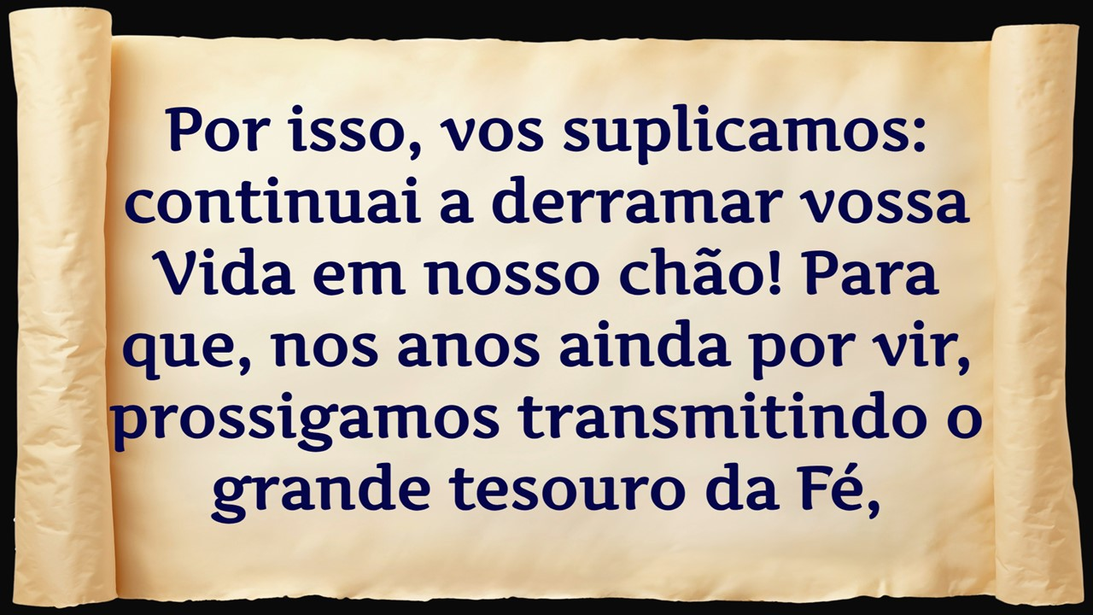

Slide 5
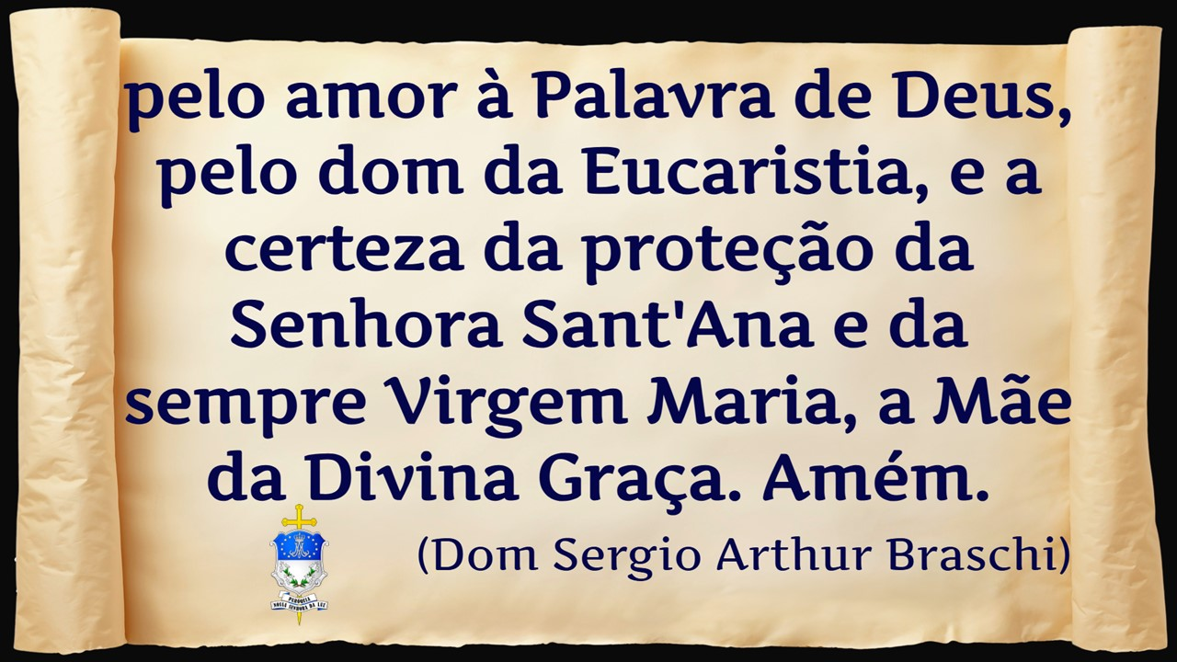

Slide 7


Slide 8
Mãe do Perpétuo Socorro, Virgem Rainha do Céu,
menina jovem e pobre,
tornou se a Mãe de Deus.
Fica conosco Maria,
também somos filhos teus.

Slide 9
Deus te chamou pra ser Mãe de Jesus e você disse sim, quero tornar-me igual a você quando ele chamar a mim.

Slide 10
Mãe do Perpétuo Socorro, Virgem Rainha do Céu,
menina jovem e pobre,
tornou se a Mãe de Deus.
Fica conosco Maria,
também somos filhos teus.

Slide 11
Foste fiel aos planos de Deus, pura de coração,
de geração em geração,
bendita te chamarão.

Slide 12
Mãe do Perpétuo Socorro, Virgem Rainha do Céu,
menina jovem e pobre,
tornou se a Mãe de Deus.
Fica conosco Maria,
também somos filhos teus.

Slide 13
Chegou um anjo de Nosso Senhor, o Espírito te envolveu, do livro
sagrado pra sempre ficou,
o que o Profeta escreveu.

Slide 14
Mãe do Perpétuo Socorro, Virgem Rainha do Céu,
menina jovem e pobre,
tornou se a Mãe de Deus.
Fica conosco Maria,
também somos filhos teus.

Slide 16
Em Nome do Pai do Filho
e do Espírito Santo.
Amém.

Slide 18
O Deus da esperança, que nos cumula de toda alegria e paz em nossa fé, pela ação do Espírito Santo, esteja convosco.

Slide 19
Bendito seja Deus que nos uniu no amor de Cristo.

Slide 21
oferecimento
(ajoelhados)

Slide 22
Ó Mãe do Perpétuo Socorro, eu vos ofereço esta novena por intenção dos doentes, dos aflitos e atribulados,
dos pobres e pecadores,

Slide 23
pelos sacerdotes e missionários, pelas vocações sacerdotais, diaconais, religiosas,
missionárias, leigas

Slide 24
e por minhas intenções particulares.
Dignai-vos atender-me bondosamente.
Amém.

Slide 26
Oração à Mãe do Perpétuo Socorro

Slide 27
Ó Mãe do Perpétuo Socorro, concedei-me a graça de invocar sempre o vosso nome poderosíssimo, pois é o nosso socorro durante a vida

Slide 28
e a nossa salvação na ocasião da morte.
Ó Maria, Virgem dulcíssima e puríssima, que o vosso nome seja doravante a aspiração de minha alma.

Slide 29
Ó minha soberana, não vos tardeis em me socorrer, quando eu vos invocar, pois em todas as tentações que me assaltarem,

Slide 30
em todas as minhas necessidades, nunca deixarei de vos invocar,
repetindo sempre:
Ó Maria! Ó Maria!
Que força, que ternura,

Slide 31
que doçura, que confiança sente a minha alma quando pronuncia vosso bendito nome, quando penso em vós!
Agradeço ao Senhor
por vos ter dado esse nome

Slide 32
tão doce, tão amável, tão Santo, tão poderoso
para meu bem.
Mas, não me contentarei de pronunciá-lo com amor.

Slide 33
Quero que o amor
que vos dedico,
me lembre, sem cessar,
que vos devo invocar:
Ó Mãe do Perpétuo Socorro!

Slide 35
Ave Maria... (3 vezes)
Rogai por nós ó Mãe do Perpétuo Socorro!
Para que sejamos dignos das promessas de Cristo!

Slide 37
Deus todo-poderoso e cheio de Misericórdia, tenha compaixão de nós, perdoe os nossos pecados e nos conduza
à Vida Eterna.
Amém.

Slide 38
Senhor, tende piedade de nós!
Senhor, tende piedade de nós!
Cristo, tende piedade de nós!
Cristo, tende piedade de nós!

Slide 39
Senhor, tende piedade de nós!
Senhor, tende piedade de nós!

Slide 41
Pres. Oremos:
(se diz a Oração da Coleta)

Slide 43
Primeira Leitura
(At 8,1b-8)

Slide 45
Responsório (Sl 33)
Aclamai o Senhor Deus, ó terra inteira.

Slide 46
Aclamai o Senhor Deus, ó terra inteira, cantai salmos a seu nome glorioso, dai a Deus a mais sublime louvação!
Dizei a Deus: "Como são grandes vossas obras!

Slide 47
Aclamai o Senhor Deus, ó terra inteira.

Slide 48
Toda a terra vos adore com respeito e proclame o louvor de vosso nome!“
Vinde ver todas as obras do Senhor: seus prodígios estupendos entre os homens!

Slide 49
Aclamai o Senhor Deus, ó terra inteira.

Slide 50
O mar ele mudou em terra firme, e passaram pelo rio a pé enxuto.
Exultemos de alegria no Senhor!
Ele domina para sempre com poder!

Slide 51
Aclamai o Senhor Deus, ó terra inteira.

Slide 53
Aleluia, Aleluia, Aleluia.
Quem vê o filho e nele crê, este tem a vida eterna, e eu o farei ressuscitar no último dia, diz Jesus.

Slide 55
Evangelho
(Jo 6,35-40)

Slide 57
Preces da Comunidade
Ouvi, Senhor Jesus, as nossas súplicas.

Slide 59
Sobe a Jerusalém, Virgem oferente sem igual.
Vai apresenta ao Pai teu Menino: luz que chegou o Natal.

Slide 60
E junto à sua cruz, quando Deus morreu fica de pé.
Sim, Ele te salvou,
mas o ofereceste por nós com toda fé.

Slide 61
Nós vamos renovar este sacrifício de Jesus: Morte e Ressurreição.
Vida que brotou de sua oferta na cruz.

Slide 62
Mãe, vem nos ensinar a fazer da vida uma oblação.
Culto agradável a Deus,
é fazer a oferta do próprio coração.

Slide 64
Pres.: Orai, irmãos...
Receba O Senhor por tuas mãos este sacrifício, para glória do seu nome, para nosso bem e de toda a SUA santa Igreja.

Slide 66
Oração Eucarística II

Slide 67


Slide 68
SANTO

Slide 70
Enviai o vosso Espírito Santo!

Slide 72
Mistério da fé!
Anunciamos, Senhor, a vossa morte e proclamamos a vossa ressurreição.
Vinde, Senhor Jesus!

Slide 74
Aceitai, ó Senhor, a nossa oferta!

Slide 76
O Espírito nos una num só corpo!

Slide 78
Lembrai-vos, ó Pai, da vossa Igreja!

Slide 80
Concedei-lhes, ó Senhor, a luz eterna!

Slide 82
CORDEIRO

Slide 84
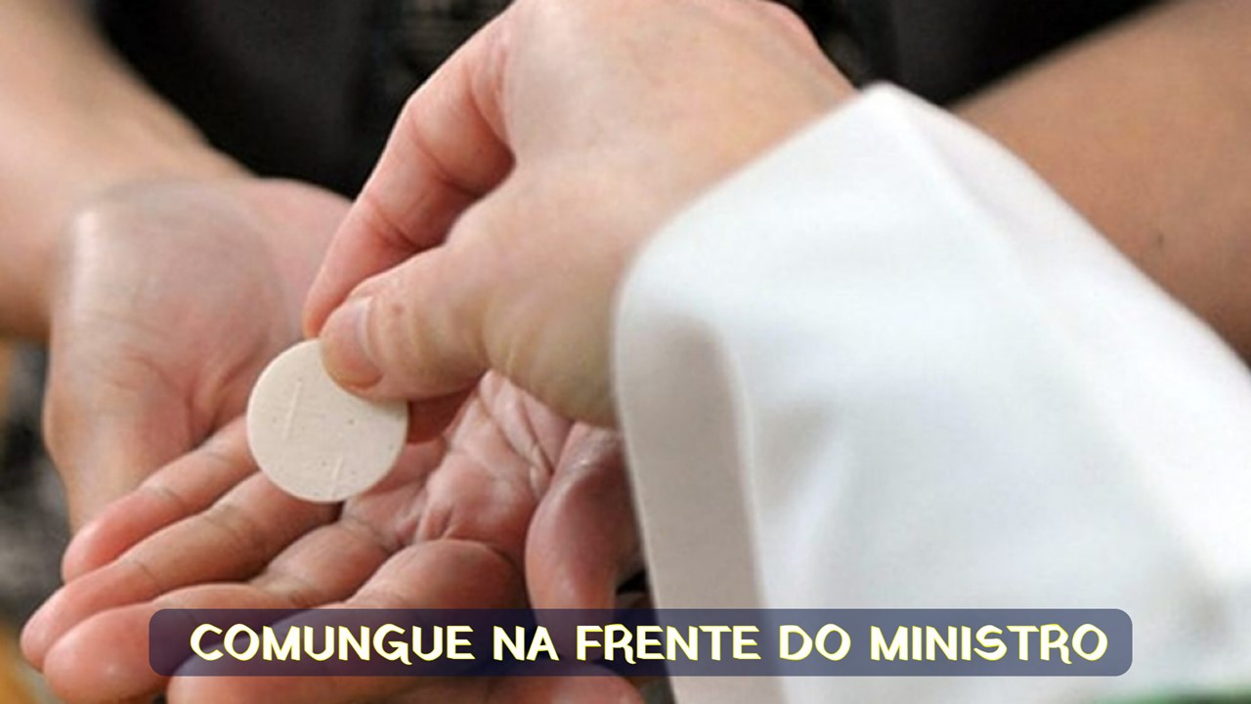

Slide 86
Quão grande graça após uma consagração feita por Pedro, por Tiago ou por João.
A mãe que alimentou Jesus em seu ser, comunga agora o Deus
comunhão.

Slide 87
Quanta alegria a de Maria, receber Jesus na Eucaristia.
O corpo do
Filho que um dia ela gerou,
foi ela quem primeiro
O comungou.

Slide 88
Eu imagino que naquela refeição estava junto aquela que sempre o seguiu.
A Mãe que deu a luz o Cristo meu Senhor comeu do pão que o Filho serviu.

Slide 89
Quanta alegria a de Maria, receber Jesus na Eucaristia.
O corpo do
Filho que um dia ela gerou,
foi ela quem primeiro
O comungou.

Slide 91
Quando teu Pai revelou o segredo a Maria que, pela força do Espírito, conceberia.

Slide 92
A ti, Jesus, Ela não hesitou logo em responder.
Faça-se em mim, pobre serva o que a Deus aprouver!

Slide 93
Hoje imitando a Maria que é imagem da Igreja,
nossa família outra vez te recebe e deseja.

Slide 94
Cheia de fé, de esperança e de amor, dizer sim a Deus.
Eis aqui os teus servos, Senhor!

Slide 95
Que a graça de Deus
cresça em nós sem cessar.
E de Ti, nosso Pai, venha o Espírito Santo de amor.
Pra gerar e formar,
Cristo em nós.

Slide 96
Por um decreto do Pai Ela foi escolhida.
Para gerar-te, ó Senhor, que és origem da vida.

Slide 97
Cheia do Espírito Santo no corpo e no coração,
foi quem melhor cooperou com a Tua missão.

Slide 98
Na comunhão recebemos o Espírito Santo
e vem contigo Jesus, o teu Pai
sacrossanto.

Slide 99
Vamos agora ajudar-te no plano da salvação.
Eis aqui os
teus servos, Senhor!

Slide 100
Que a graça de Deus
cresça em nós sem cessar.
E de Ti, nosso Pai, venha o Espírito Santo de amor.
Pra gerar e formar,
Cristo em nós.

Slide 102
A aurora precede o nascer do sol, que vem trazer luz e calor pra semente brotar.
Maria, tu és a Aurora,
Jesus é o Sol, o calor.

Slide 103
E o meu coração é a semente que vai germinar neste amor!

Slide 104
Não deixa o teu povo esperar em vão.
Um mundo sem ódio e rancor onde reina o perdão.
Maria do Amém, do Aleluia, escuta do povo o clamor:

Slide 105
De teu coração sempre aberto nos mande Jesus Redentor!

Slide 106
Contigo a esperança da paz floriu nos passos do povo que vês caminhar neste chão. Maria, tu és a alegria dos pobres sem voz e sem vez.

Slide 107
Plantaste confiança na gente mostrando o teu modo de ser!

Slide 109
Oração pelas Crianças

Slide 110
Senhor Jesus Cristo, considerai a inocência destas crianças e a devoção de seus pais e dignai-vos abençoá-las hoje, por nosso intermédio a fim de que

Slide 111
cresçam sempre em vossa graça e misericórdia, vos amem e vos respeitem, guardem vossos mandamentos e alcancem seguramente o fim desejado.

Slide 112
Nós vos pedimos, por Vós, Salvador do mundo, que viveis e reinais com Deus Pai, na unidade do Espírito Santo.
Amém.

Slide 114
Oração Pelos Enfermos

Slide 115
Senhor, que assumistes as nossas enfermidades e suportastes as nossas dores.
Tende piedade de nós.

Slide 116
Cristo que, tendo pena da multidão, passastes pela terra fazendo o bem e curando os enfermos.
Tende piedade de nós.

Slide 117
Senhor, que mandastes os vossos Apóstolos impor as mãos sobre os doentes.
Tende piedade de nós.

Slide 118
Curai, Redentor nosso, pela graça do Espírito Santo, os sofrimentos de nossos enfermos.
Sarai suas feridas e afastai deles todos os sofrimentos

Slide 119
espirituais e corporais. Concedei-lhes plena saúde de alma e corpo a fim de que, restabelecidos por vossa misericórdia, possam retornar as suas atividades. Amém.

Slide 120
Ó Deus, em cuja paixão tanta dor sofreu vossa Mãe, fazei que por vossa misericórdia, lembrando-nos de tudo o que ela sofreu,

Slide 121
consigamos, nós e nossos enfermos, participar dos ditosos frutos de vossa Páscoa.
Amém.

Slide 123
Canto de aspersão

Slide 125
Invocação a São José

Slide 126
Glorioso Patriarca São José, cujo poder consegue tornar possíveis as coisas impossíveis, vinde em minha ajuda nestes momentos de angústia e dificuldade.

Slide 127
Tomai sob a vossa proteção as situações tão graves e difíceis que Vos confio, para que obtenham uma solução feliz. Meu amado Pai, toda a minha confiança está colocada em Vós.

Slide 128
Que não se diga que eu Vos invoquei em vão, e dado que tudo podeis junto de Jesus e Maria, mostrai-me que a vossa bondade é tão grande como o vosso poder. Amém.

Slide 130
Benção da Água da Saúde

Slide 131
Abençoai, Senhor, pela intercessão de Nossa Senhora do Perpétuo Socorro, esta água que vossos filhos aqui trouxeram. Que seu uso leve todos a cumprir a Vontade do Pai.

Slide 132
Seja ela em suas casas um sinal de vossa presença salvadora. Seja também um motivo de fé e confiança para as mães que esperam o nascimento de seus filhinhos.

Slide 133
Que elas alcancem a graça de levá-los sãos e salvos às águas do Batismo. Em nome do Pai + e do Filho e do Espírito Santo.
Amém.

Slide 135
Benção dos Objetos de Devoção

Slide 136
Deus, cuja palavra santifica todas as coisas, lance a vossa benção + sobre estas criaturas. Concedei que todo aquele que, entre ações de graças, as usar de acordo com vossa Lei e Vontade,

Slide 137
pela invocação do vosso Santíssimo Nome, receba de Vós a saúde do corpo e a
proteção da alma.
Por Cristo, nosso Senhor.
Amém.

Slide 139
